Slide 1
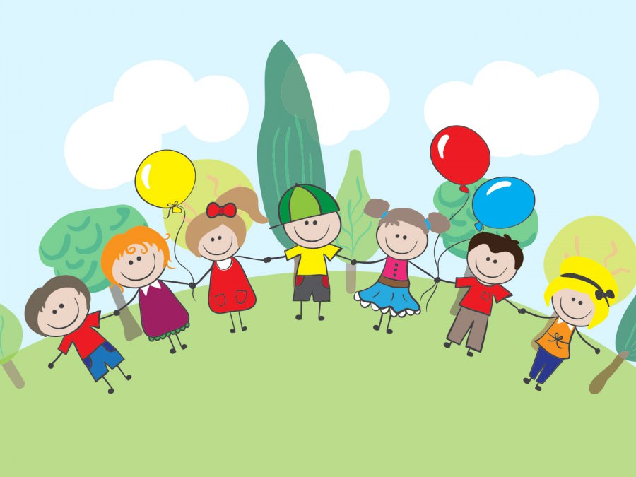
MÔN : TỰ NHIÊN VÀ XÃ HỘI

Slide 2

HOẠT ĐỘNG 2:
Liên hệ thực tế về các việc cần làm để ứng phó,
giảm nhẹ rủi ro thiên tai

Slide 3
Thảo luận nhóm 4
Thảo luận nhóm 4
1. Hãy nêu việc cần làm khác để ứng phó, giảm nhẹ rủi ro do bão gây ra?
2. Nếu địa phương em có bão, em cần làm gì để giữ an toàn cho bản thân và giúp đỡ gia đình?

Slide 4
HOẠT ĐỘNG 3:
Chơi trò chơi
“ Ứng phó, giảm nhẹ rủi ro thiên tai”

Slide 5
Chuẩn bị:
1. Các thẻ chữ
1. Tránh các chỗ ẩm ướt như buồng tắm, bể nước, vòi nước khi ở trong nhà
2. Chọn nơi càng thấp càng tốt khi ở ngoài trời
3. Không dùng nước lụt để nấu ăn. Nếu phải dung nước lụt, cần lọc, khử trùng nước trước khi dùng
4. Tuyệt đối không trú mưa dưới tán cây
5. Không chơi ở nơi ngập nước.
6. Sử dụng tiết kiệm nước.
7. Dự trữ nước sạch

Slide 6


Hoàn thành bảng sau
Thiên tai | Cách ứng phó, giảm nhẹ rủi ro
Lũ lụt
Hạn hán
Giông sét

Slide 7



CỦNG CỐ

Slide 8
Củng cố - Dặn dò:
Hôm nay con học bài gì?
Con học được điều gì qua tiết học?
Chuẩn bị bài sau.

Slide 9



TIẾT HỌC KẾT THÚC

